Slide 1

KHTN 6

Slide 2
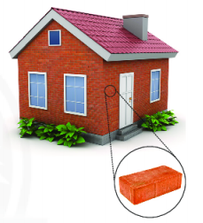
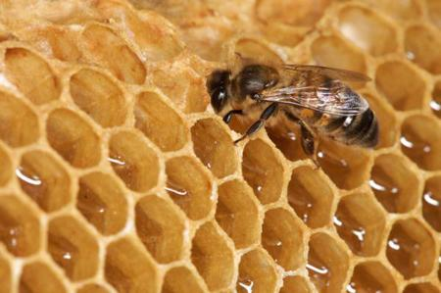
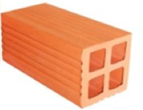
Đơn vị cơ sở cấu tạo nên ngôi nhà là gì?
Đơn vị cơ sở cấu tạo nên tổ ong là gì?
viên gạch
Mỗi khoang nhỏ

Slide 3
Mỗi viên gạch trong một ngôi nhà, mỗi khoang nhỏ trong một tổ ong đều là những đơn vị cơ sở trong hệ thống lớn.
Vậy em hãy đoán xem trong cơ thể sống, đơn vị cơ sở đó là gì?

Slide 4
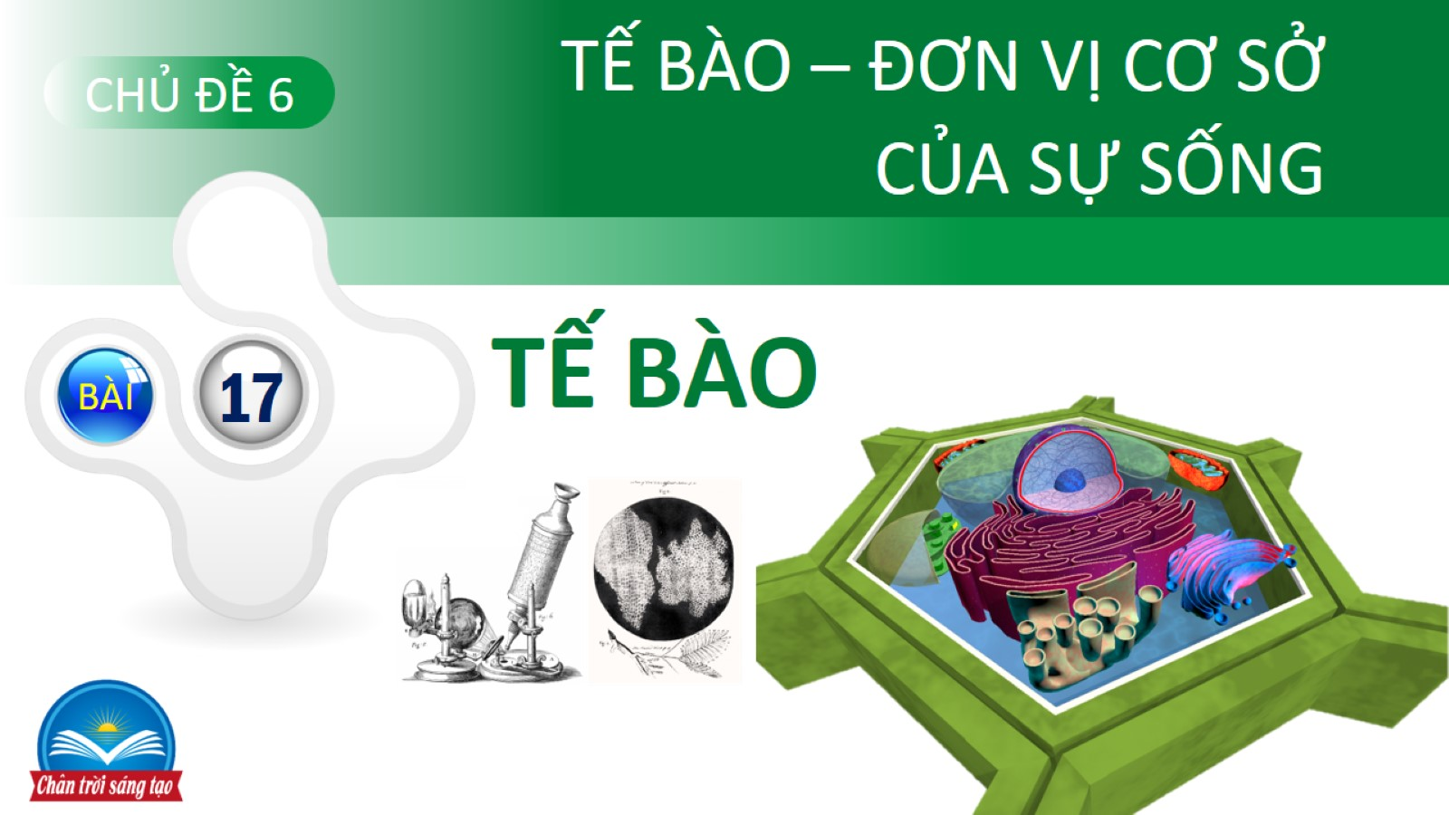

Slide 5


Slide 6
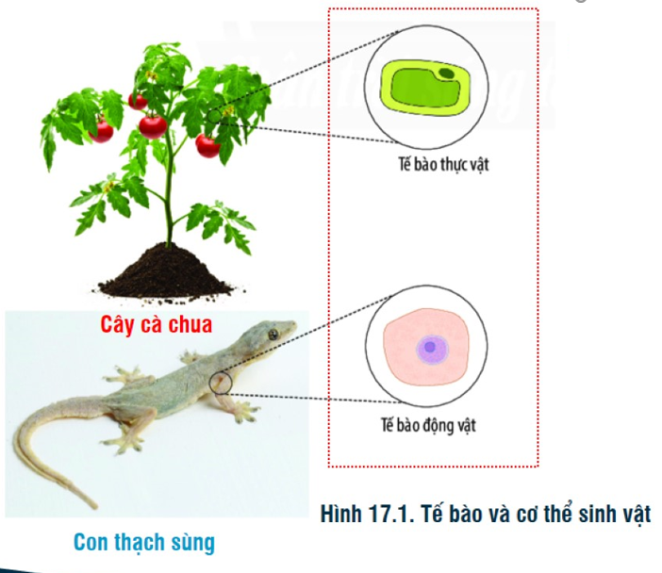
Quan sát hình 17.1, em hãy cho biết đơn vị cấu trúc nên cơ thể sinh vật là gì?
Tế bào

Slide 7
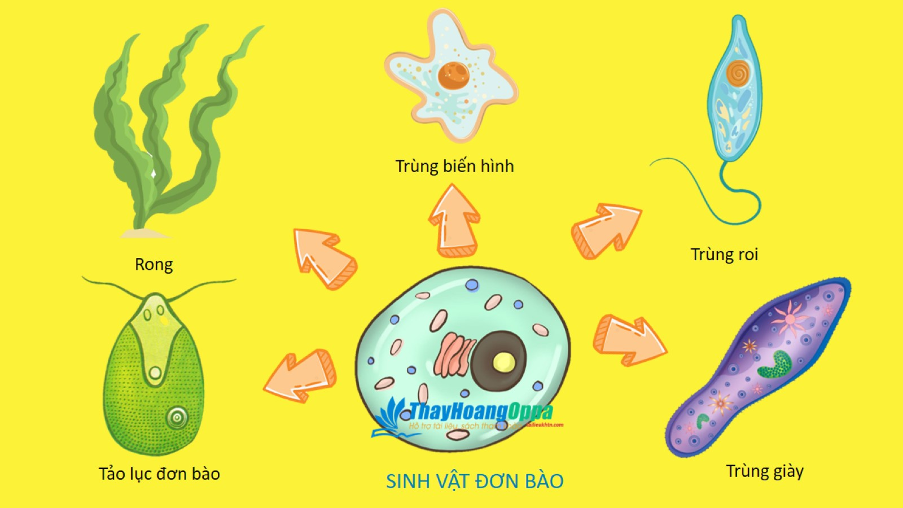
SINH VẬT ĐƠN BÀO

Slide 8
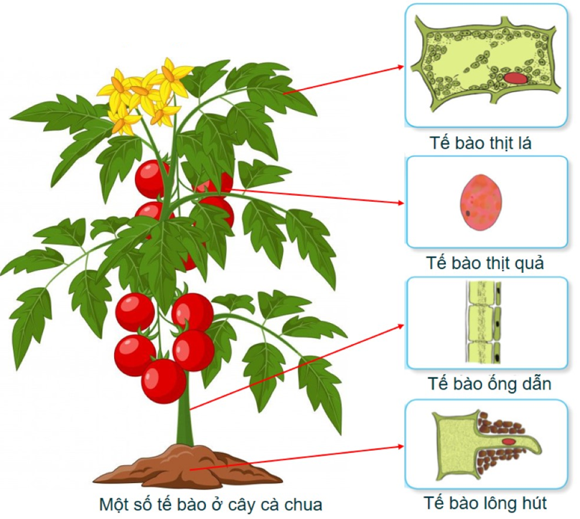
Quan sát hình và kể tên các loại tế bào cấu tạo nên cây cà chua

Slide 9
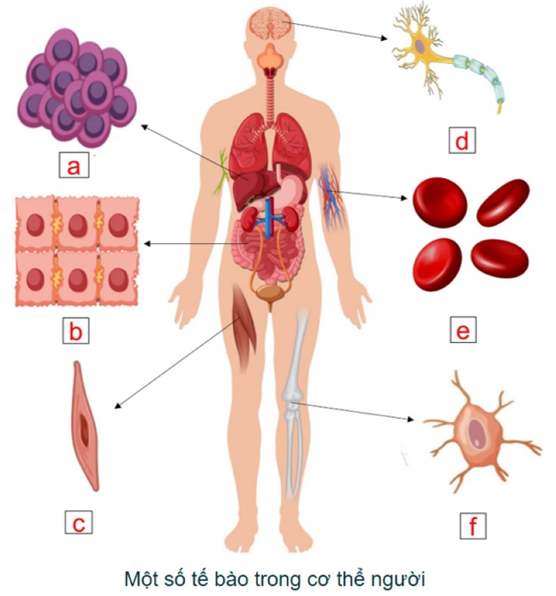
Quan sát hình và gọi tên các loại tế bào trong cơ thể người
Tế bào gan
Tế bào ruột
Tế bào cơ
Tế bào thần kinh
Tế bào hồng cầu
Tế bào xương
Tế bào là đơn vị cấu tạo của mọi cơ thể sống

Slide 10

BÀI 17. TẾ BÀO
1. Khái quát chung về tế bào
a/ Tế bào là gì?
- Tế bào là đơn vị cấu trúc của mọi cơ thể sống.
- Tế bào có thể thực hiện các chức năng của cơ thể sống như: trao đổi chất, chuyển hóa năng lượng, sinh trưởng và phát triển, sinh sản, vận động, cảm ứng

Slide 11

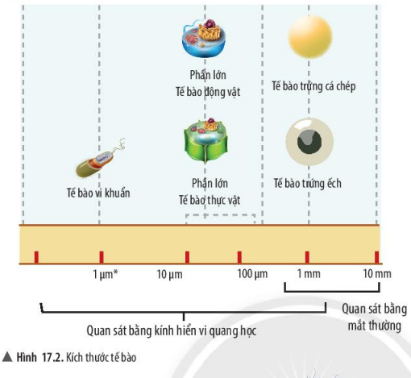
BÀI 17. TẾ BÀO
b/ Kích thước và hình dạng của tế bào
- Nhận xét gì về kích thước của tế bào?
- Chúng ta có thể quan sát tế bào bằng những cách nào? Lấy ví dụ
1 µm = 1/1000 mm

Slide 12
BÀI 17. TẾ BÀO
b/ Kích thước và hình dạng của tế bào
- Tế bào có kích thước nhỏ, phần lớn không quan sát được bằng mắt thường mà phải sử dụng kính hiển vi.

Slide 13
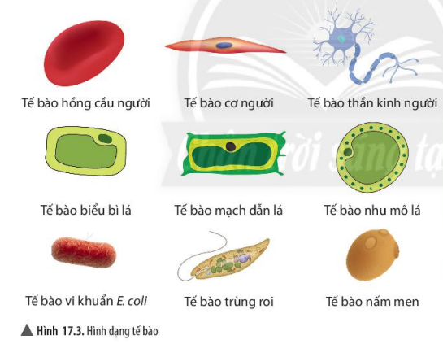
Hình dạng của tế bào
BÀI 17. TẾ BÀO
Hãy cho biết hình dạng của các tế bào trong hình 17.3

Slide 14
Hình dạng của tế bào
BÀI 17. TẾ BÀO
- Hình đĩa lõm 2 mặt (tb hồng cầu)
- Hình thoi (tb cơ người)
- Hình sao (tb thần kinh)
- Hình đa giác (tb biểu bì lá)
Hình trụ (tb vk E.coli, tb mạch dẫn ở lá)
- Hình cầu (tb nhu mô lá)
- Hình thoi nhọn 1 đầu (trùng roi)
- Hình trứng (tb nấm men)

Slide 15
BÀI 17. TẾ BÀO
b/ kích thước và hình dạng của tế bào
- Tế bào có nhiều hình dạng khác nhau: hình cầu, hình đĩa, hình sợi, hình sao, hình trụ, hình thoi, hình nhiều cạnh…

Slide 16
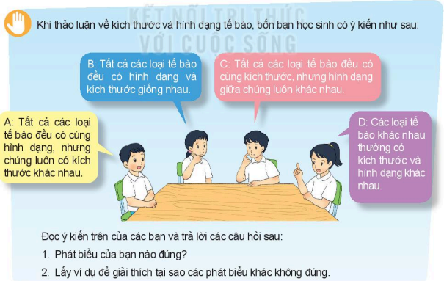

Slide 17
Tế bào khác nhau có hình dạng và kích thước khác nhau

Slide 18
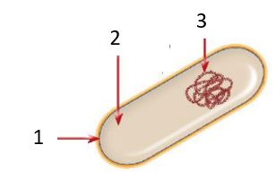
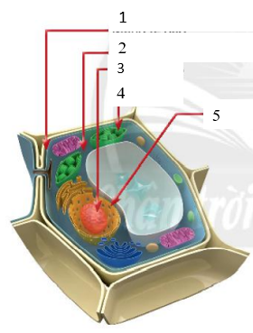
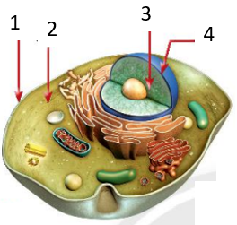
BÀI 17. TẾ BÀO
c/ Các thành phần chính của tế bào
Quan sát hình 17.4, 17.5 hãy gọi tên các thành phần của từng tế bào.
Hình 17.4. Cấu tạp tế bào nhân sơ
b) Tế bào thực vật
a) Tế bào động vật
Hình 17.5. Cấu tạp tế bào nhân thực

Slide 19
BÀI 17. TẾ BÀO
c/ Các thành phần chính của tế bào
Chất tế bào
Vùng nhân
Màng tế bào
Màng tế bào
Chất tế bào
Nhân tế bào
Hình 17.4. Cấu tạp tế bào nhân sơ
Lục lạp
Màng nhân
Màng tế bào
Nhân tế bào
Thành tế bào
Chất tế bào
Màng nhân
b) Tế bào thực vật
a) Tế bào động vật
Hình 17.5. Cấu tạo tế bào nhân thực

Slide 20
BÀI 17. TẾ BÀO
c/ Các thành phần chính của tế bào
Chất tế bào
Vùng nhân
Màng tế bào
Màng tế bào
Chất tế bào
Nhân tế bào
Hình 17.4. Cấu tạp tế bào nhân sơ
Lục lạp
Màng nhân
Màng tế bào
Nhân tế bào
Thành tế bào
Chất tế bào
Màng nhân
b) Tế bào thực vật
a) Tế bào động vật
Hình 17.5. Cấu tạo tế bào nhân thực

Slide 21
Chức năng của mỗi thành phần chính trong tế bào
Xác định chức năng các thành phần của tế bào bằng cách ghép mỗi thành phần cấu tạo ở cột A với một chức năng ở cột B
A- Thành phần cấu tạo tế bào
1. Màng tế bào
2. Tế bào chất
3. Nhân tế bào hoặc vùng nhân
B- Chức năng
a. Điều khiển mọi hoạt động sống của tế bào
b. Bảo vệ và kiểm soát các chất đi vào, đi ra khỏi tế bào
c. Là nơi diễn ra các hoạt động sống của tế bào

Slide 22
BÀI 17. TẾ BÀO
c/ Các thành phần chính của tế bào
Tế bào được cấu tạo từ ba thành phần chính:
+ Màng tế bào: bảo vệ và kiểm soát các chất đi vào, đi ra khỏi tế bào.
+ Chất tế bào là nơi diễn ra các hoạt động sống của tế bào.
+ Nhân tế bào ( ở tế bào nhân thực) hoặc vùng nhân (ở tế bào nhân sơ): điều khiển mọi hoạt động sống của tế bào.

Slide 23
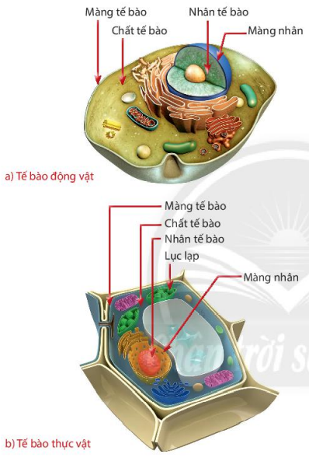
SO SÁNH CẤU TẠO TẾ BÀO THỰC VẬT VÀ TẾ BÀO ĐỘNG VẬT
* Giống nhau:
Điều là tế bào nhân thực gồm 3 thành phần chính: màng tế bào, tế bào chất, nhân
a) Tế bào động vật
*Khác nhau:
Tế bào thực vật | Tế bào động vật
Thành tế bào
- Có thành tế bào
- Không có thành tế bào
b) Tế bào thực vật
- Có lục lạp
- Không có lục lạp
Hình 17.5. Cấu tạo tế bào nhân thực

Slide 24
BÀI 17. TẾ BÀO
c/ Các thành phần chính của tế bào
Tế bào động vật và tế bào thực vật đều là tế bào nhân thực.
Khác với tế bào động vật, tế bào thực vật có thêm thành tế bào và lục lạp (lục lạp là bào quan thực hiện chức năng quang hợp).

Slide 25
LUYỆN TẬP
1/ Đánh dấu X vào chỗ trống của bảng sau:
Thành phần cấu tạo tế bào | Tế bào nhân sơ | Tế bào nhân thực
Màng tế bào
Chất tế bào
Nhân
Màng nhân
Vùng nhân
Lục lạp
Thành tế bào
X
X
X
X
X
X
X
X
2/ Vì sao gọi là tế bào nhân sơ, tế bào nhân thực?

